Slide 1
Damned Sunset Hito 2

Slide 2
1. Introducción
En el hito 1 partimos de:
Tres personajes seleccionables
Un enemigo “tonto”
Construcción de torretas
Arquitectura de mensajes
etc.
Haciendo funcionalidad

Slide 3
1. Introducción
Objetivos hito 2
Enemigos inteligentes: que nos ataquen
Habilidades de los personajes
Funcionalidad de edificios
Editor de mapas
Que se pudiera “jugar”

Slide 4
2. Desarrollo
Generador de enemigos
La cámara se mueve con el personaje seleccionado
Separados los triggers de la física
Ataque de las torretas
Ataque de los enemigos
Habilidad de curación

Slide 5
2. Desarrollo
Aquí vídeo de ataque de las torretas

Slide 6
2. Desarrollo
Aquí vídeo de ataque de los enemigos

Slide 7
2. Desarrollo
Aquí vídeo de curación

Slide 8
2. Desarrollo
Algunas mejoras de arquitectura
Cronómetro
Integración de lua
Parseador de mapas en lua
Y herramientas
Editor de mapas en Java

Slide 9
2. Desarrollo
Aquí vídeo del editor y de la carga del mapa en el juego

Slide 10
2. Desarrollo
Activación y desactivación de componentes
Mejorados ciertos aspectos de la arquitectura
Gestión de los billboards
Selección de jugadores unificada
Otra habilidad
Lanzar granada

Slide 11
2. Desarrollo
Aquí vídeo del personaje lanzando una granada

Slide 12
3. Valoración final
Lo que tenemos
Una torreta con funcionalidad
Enemigos que nos atacan: inteligentes
Habilidades para curarnos y atacar
Editor de mapas terminado
Extras:
Pintado de la física
Integración de lua
Parseador de mapas en lua

Slide 13
3. Valoración final
Conclusión
Buen ritmo de trabajo, al igual que en el hito 1
Mas arquitectura que funcionalidad
Por tanto menos resultado visual
Pero…

Slide 14
3. Valoración final
¡Habemus artistas!
En proceso:
Modelo de Jack, el marine
Modelo del vampiro básico
Modelos de edificios

Slide 15
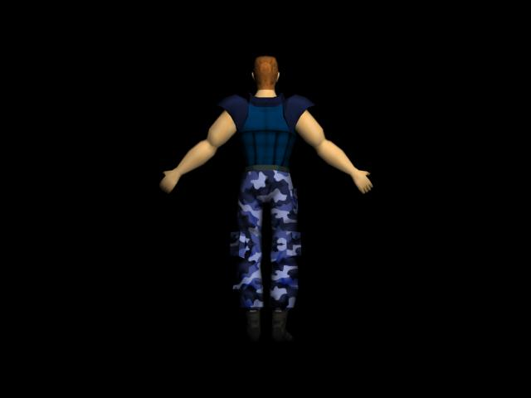
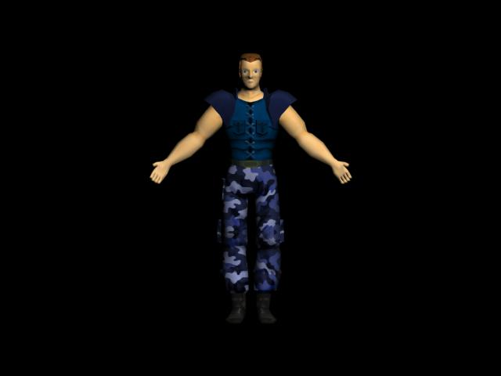
3. Valoración final
Muestras

Slide 16
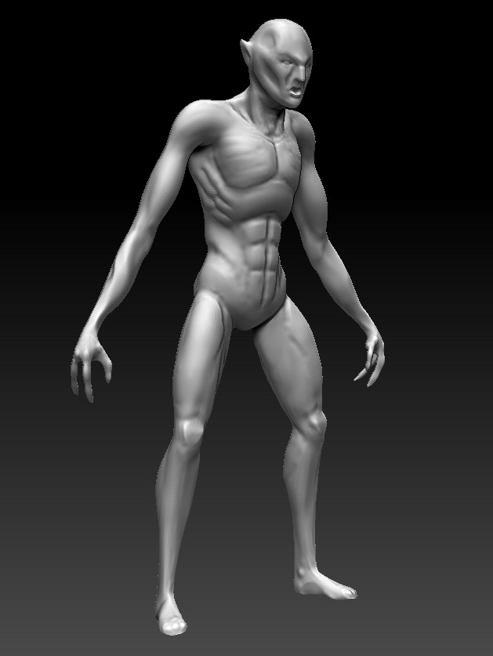
3. Valoración final
Muestras

Slide 17
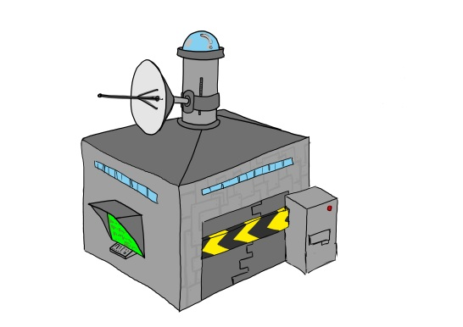
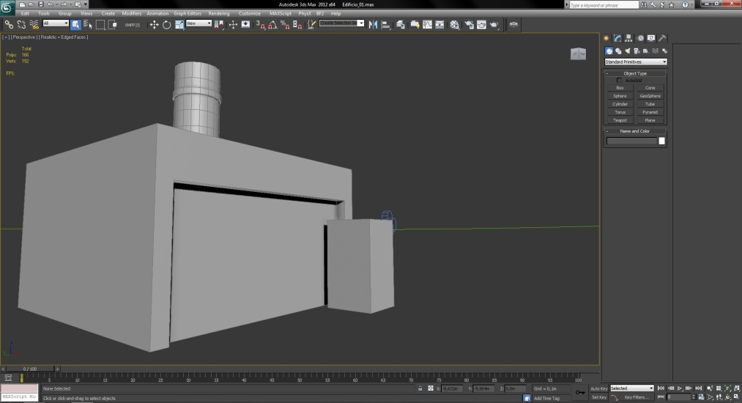
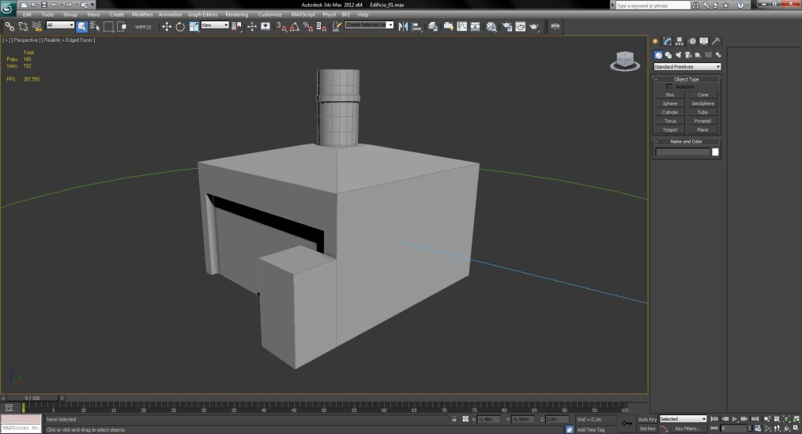
3. Valoración final
Muestras

Slide 18

4. Preguntas

